Slide 1













Kể về một hoạt động đền ơn đáp nghĩa hoặc một hoạt động thiện nguyện
Nói và nghe

Slide 3

Kể về một hoạt động đền ơn đáp nghĩa hoặc một hoạt động thiện nguyện mà em đã có dịp chứng kiến hoặc tham gia dựa vào gợi ý:
1. Em biết hoặc được tham gia những hoạt động đền ơn đáp nghĩa hoặc hoạt động thiện nguyện nào?
2. Em hoặc những người tham gia đã làm những việc gì?
3. Em có suy nghĩ, cảm xúc gì khi chứng kiến hoặc tham gia hoạt động đó?

Slide 4
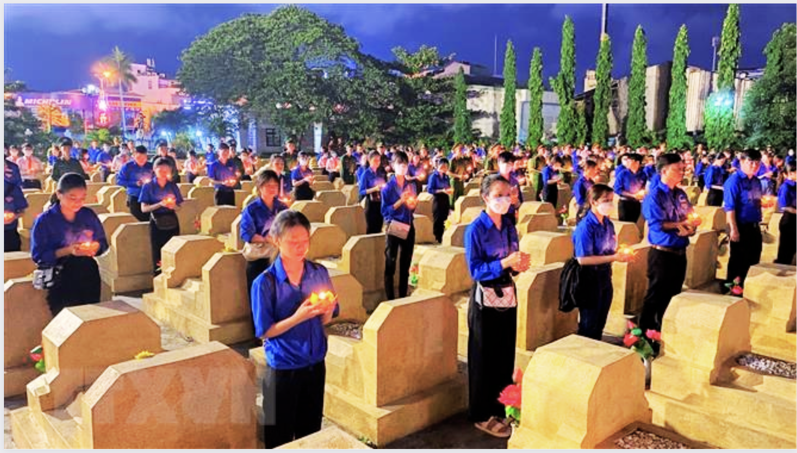


Thắp nến tri ân các anh hùng liệt sĩ.

Slide 5
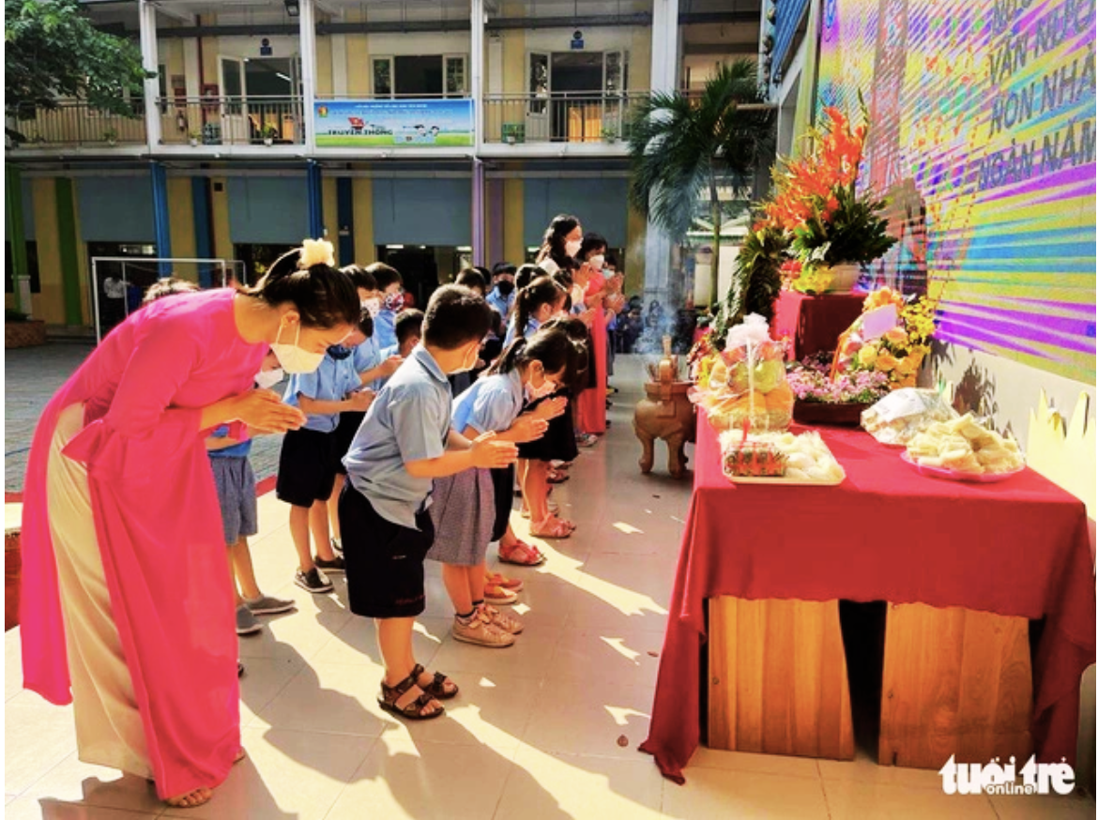
Cô trò Trường tiểu học Đinh Tiên Hoàng trong lễ dâng hương Vua Hùng.

Slide 6
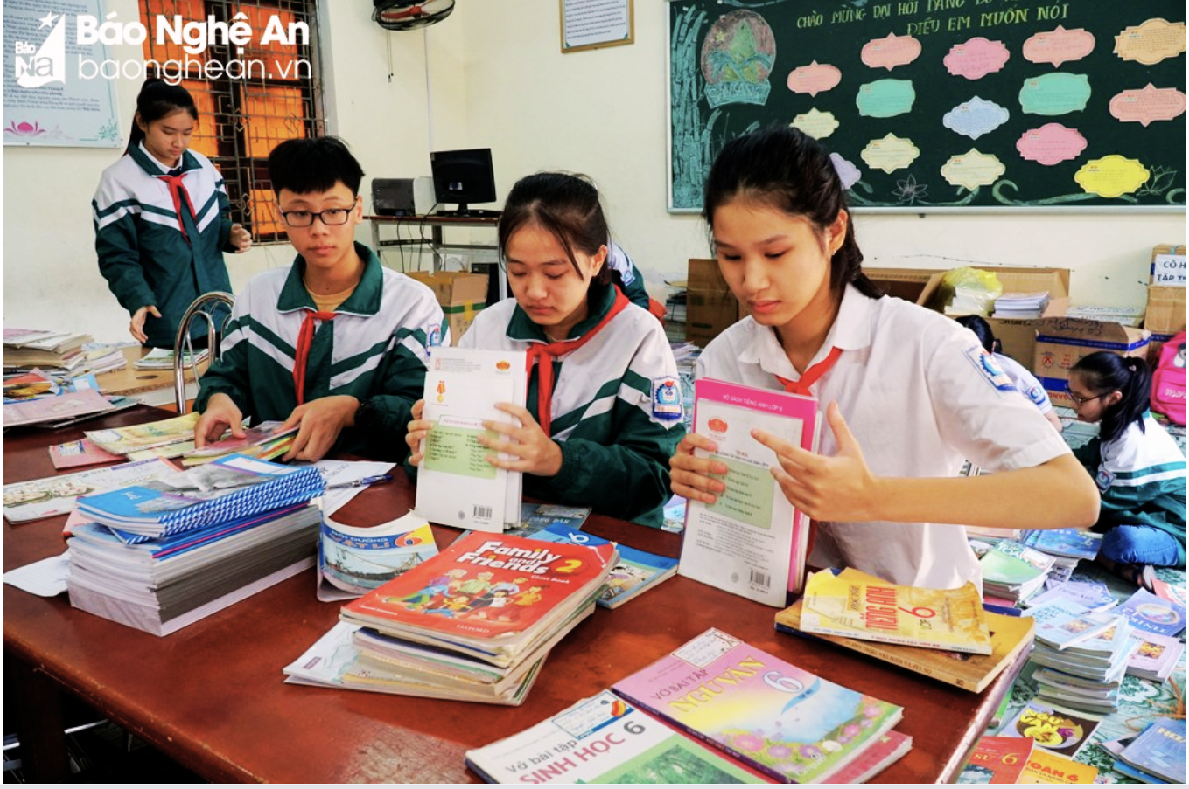
Học sinh Nghệ An quyên góp sách giáo khoa và đồ dùng học tập ủng hộ vùng lũ miền Trung

Slide 7
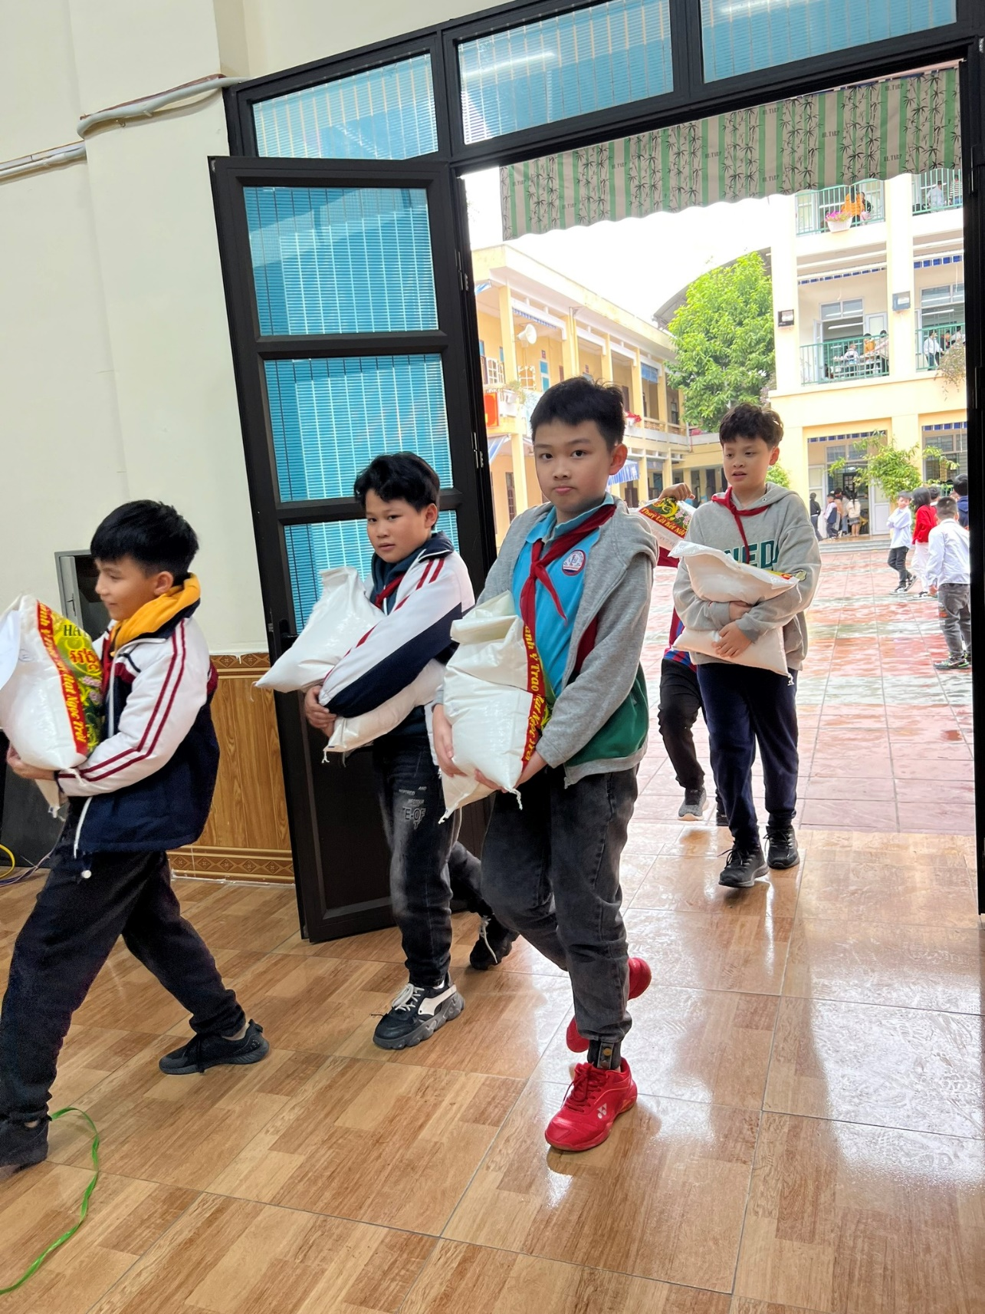
Liên đội trường tiểu học Chu Văn An tham gia chương trình tình nguyện "Túi gạo tình nghĩa" năm học 2022-2023.

Slide 8
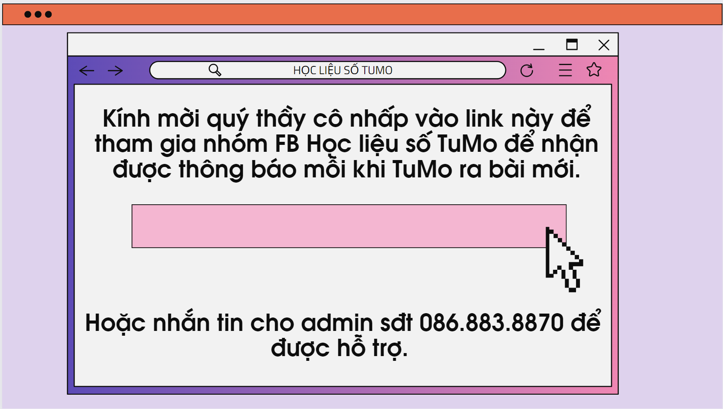
https://www.facebook.com/groups/976364306848934
(Trên máy tính: Bấm giữ phím ctrl + nhấp chuột vào link)

Slide 9
